Slide 1
ROOT基本操作
基于https://root.cern.ch/root/htmldoc/guides/primer/ROOTPrimer.html
赵问问
2018.11.14 第11周

Slide 2
概述
绘制简单图形
宏（Macros）
图表（Graphs）
直方图（Histograms）
函数拟合与参数估计
文件I/O与N-tuple

Slide 3
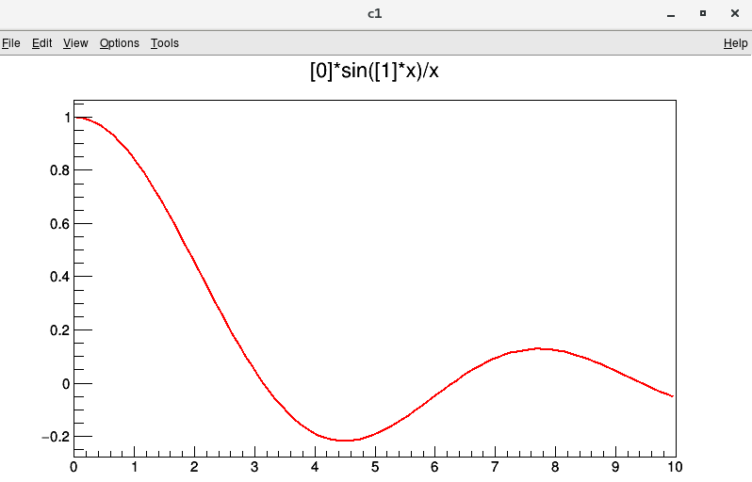
绘制简单图形
简单函数图像
1 TF1 f(“f”,”[0]*sin[1]*x/x”,0.,10.);
2 f.SetParameter(0,1);
3 f.SetParameter(1,1);
4 or f.SetParameters(1,1);
5 f.Draw();

Slide 4
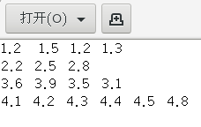
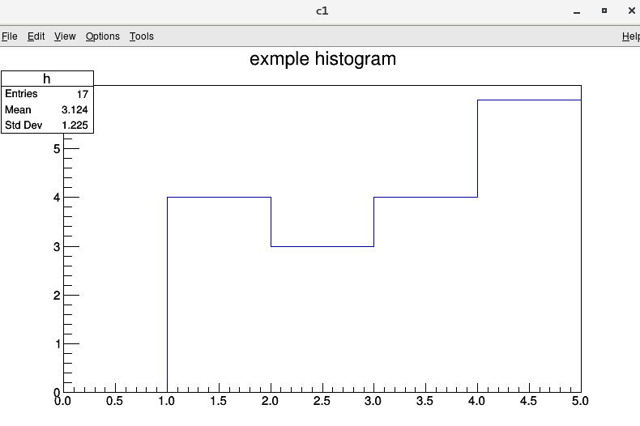
频率分布直方图
新建名expo.data 的文件存储待处理的数据
绘图：
1 TH1F h（“h”,"exmplehistogram ;
x_name;y_name",5,0.,5.）;
2 ifstream inp ;double x;
3 inp.open ("expo.data"); //not data can work?
4 while (inp>>0) {h.Fill(x);}
5 h.Draw();
6 inp.close ;

Slide 5
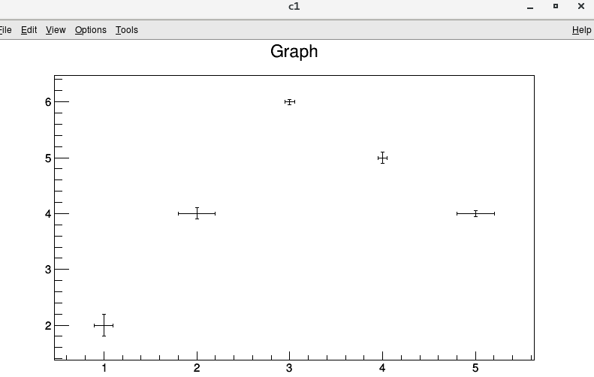
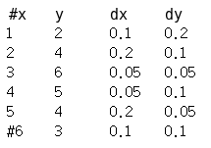
数据点绘图
1 TGraphErrors gr("Data.txt");
2 gr.Draw("AP");
txt格式文件格式

Slide 6
宏（macros）
宏的含义:
void macroname()
{
< ……
你的C++代码
…… >
}
宏的编译
首先组成C++文件：
#includes <TROOT.h>
……
#includes<TCanvas> //ROOT的头文件
int main()
{
macro();
return 0;
}
然后编译：
[zh@localhost home] g++ -o macro macro.C `root-config --cflags --libs`
[zh@localhost home] ./macro
宏的打开方式:
1.[zh@locahost home]$
root -l macroname.C
2.[zh@locahost home]$ root
root[0] .x macroname.C
3.[zh@locahost home]$ root
root[0] .L macroname.C
root[1] macroname();

Slide 7
宏（macros）
宏内包含的内容：
设置点线的风格颜色:
graph.SetMarkersStyle(kOpenCircle);
graph.SetMarketColor(kBlue);
graph.SetLineColor(kBlue);
graphp->SetMarkersStyle(kOpenCircle);
绘制箭头：
TArrow arrow(8,8,6.2,23,0.02,”|>”);
arrow.SetLineWidth(2);
arrow.DrawClone();
添加文本：
TLatex text(8.2,7.5，“#splitline{text1}{text2}”);
text.DrawClone;
作图：函数图、直方图、数据图
美化图：染色和图形点(TColor)
箭头和直线(TArrows and TLine)
文本（TLatex）

Slide 8
图表（Graphs）
从文件读取点作图
极坐标图像（TPolarGraph class）
2D图像（TGraph2DErrors class）
绘制多图（Tmultigraph class）

Slide 9
直方图（Histograms）
合并与拆分直方图
二维直方图
TH2F h(“h”,“histogram_name”,30,-5,5,20,0,10);
多体直方图（multiple histogram）
（THStack class）

Slide 10
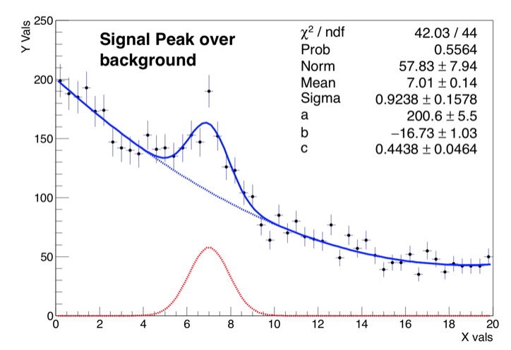
函数拟合与参数估计
函数拟合：
fit panel or Fit class
拟合细节：TFitResult

Slide 11
函数拟合与参数估计
void format_line(TAttLine* line, int col,
int sty)
{
line->SetLineWidth(5);
line->SetLineColor(col);
line->SetLineStyle(sty);
}
double the_gausppar(double* vars,
double* pars)
{
return pars[0]*TMath::Gaus (vars[0],pars[1],pars[2])+ pars[3]
+pars[4]*vars[0]+pars[5]*vars[0]*vars[0];
}
int macro8(){
gStyle->SetOptTitle(0);
gStyle->SetOptStat(0);
gStyle->SetOptFit(1111);
gStyle->SetStatBorderSize(0);
gStyle->SetStatX(.89);
gStyle->SetStatY(.89);
TF1 parabola
("parabola","[0]+[1]*x+[2]*x**2",0,20);
format_line(&parabola,kBlue,2);
TF1 gaussian
("gaussian","[0]*TMath::Gaus(x,[1],[2])",0,
20);
format_line(&gaussian,kRed,2);

Slide 12
函数拟合与参数估计
TF1 gausppar
("gausppar",the_gausppar,-0,20,6);
double a=15; double b=-1.2; double c=.03;
double norm=4; double mean=7;
double sigma=1;
gausppar.SetParameters
(norm,mean,sigma,a,b,c);
gausppar.SetParNames
("Norm","Mean","Sigma","a","b","c");
format_line(&gausppar,kBlue,1);
TH1F histo("histo","Signal plus background;X vals;Y Vals",50,0,20);
histo.SetMarkerStyle(8);
for (int i=1;i<=5000;++i) histo.Fill(gausppar.GetRandom());
gausppar.SetParameter(0,50);
gausppar.SetParameter(1,6);
int npar=gausppar.GetNpar();
for (int ipar=2;ipar<npar;++ipar)
gausppar.SetParameter(ipar,1);
auto
fitResPtr = histo.Fit(&gausppar, "S");
fitResPtr->Print();
TMatrixDSym covMatrix
(fitResPtr->GetCovarianceMatrix());
covMatrix.Print();

Slide 13
函数拟合与参数估计
for (int ipar=0;ipar<3;ipar++)
{
gaussian.SetParameter
(ipar,gausppar.GetParameter(ipar));
parabola.SetParameter
(ipar,gausppar.GetParameter(ipar+3));
}
histo.GetYaxis()->SetRangeUser(0,250);
histo.DrawClone("PE");
parabola.DrawClone("Same");
gaussian.DrawClone("Same");
TLatex latex(2,220,"#splitline{Signal Peak over}{background}");
latex.DrawClone("Same");
return 0;
}

Slide 14
文件I/O与N-tuple
向文件写入信息:
void write_to_file()
{
TH1F h("my_histogram","My Title; X;
# of entries",100,-5,5);
h.FillRandom("gaus");
TFile
out_file("my_rootfile.root","RECREATE");
h.Write();
out_file.Close();
}
读取文件信息：
void read_from_file()
{
TFile in_file("my_rootfile.root");
TH1F* h;
in_file.GetObject("my_histogram",h);
auto myCanvas = new TCanvas();
h->DrawClone();
}

Slide 15
文件I/O与N-tuple
n-tuple：储存处理数据的一种方式
优点：
优化磁盘；
存储许多n-tuple rows
在root文件中存储n-tuple；
利用Tbowser发现数据的关联；
不仅可以存储数字，还可以存储对象。
TNtuple类：是TTree类的简化版
A ROOT Tntuple object can store rows of float entries.

Slide 16
文件I/O与N-tuple
void write_ntuple_to_file()
{
TFile ofile("conductivity_experiment.root","RECREATE");
TNtuple cond_data("cond_data",
"Example N-Tuple",
"Potential:Current:Temperature:Pressure");
float pot,cur,temp,pres;
……… ……… …… ………
……… ……… …… ………
cond_data.Fill(pot,cur,temp,pres);
cond_data.Write();
ofile.Close();
}
打开文件
初始化N-Tuple
变量赋值等
写入N-Tuple

Slide 17
文件I/O与N-tuple
处理前 调用 Begin()和
SlaveBegin() 初始化
读取N-Tuples
存储任意的N-Tuples
处理跨越多文件的N-Tuples
使用选择器脚本处理trees
条目Process
处理时 条目Process
…………
条目Process
TChain
选择
计算
填充
处理后 调用Terminate()
和SlaveTerminate()
绘图
存储

Slide 18

End

